Slide 1
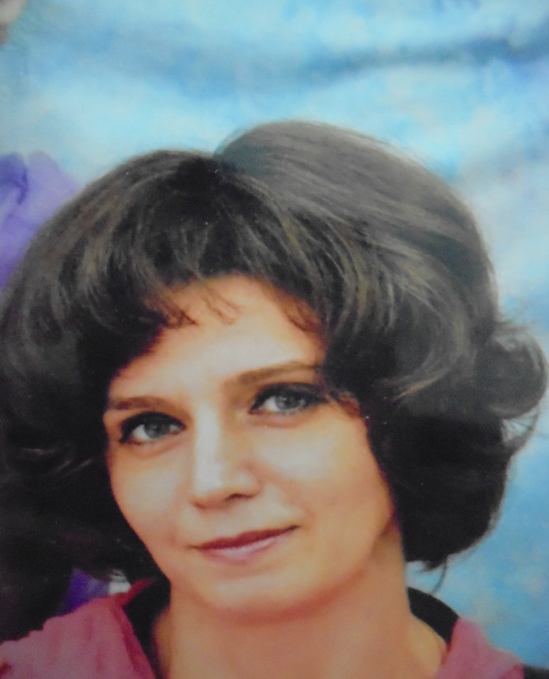
Министерство образования Республики Мордовия
Портфолио
Есиной Любови Данииловны
воспитателя ОСП
«Леплейский детский сад»
МБДОУ «Явасский детский сад №1 комбинированного вида»
2020г.

Slide 2
Общие сведения о воспитателе
Дата рождения: 27.05.1978г.
Профессиональное образование : среднее специальное
Окончила « Зубово-Полянский педагогическое училище. По специальности «Дошкольное образование»
№ диплома: СБ 0791998
Стаж педагогической работы: 6 лет
Общий трудовой стаж: 24года
Наличие квалификационной категории: соответствие занимаемой должности
Дата последней аттестации:
Занимаемая должность: воспитатель

Slide 3
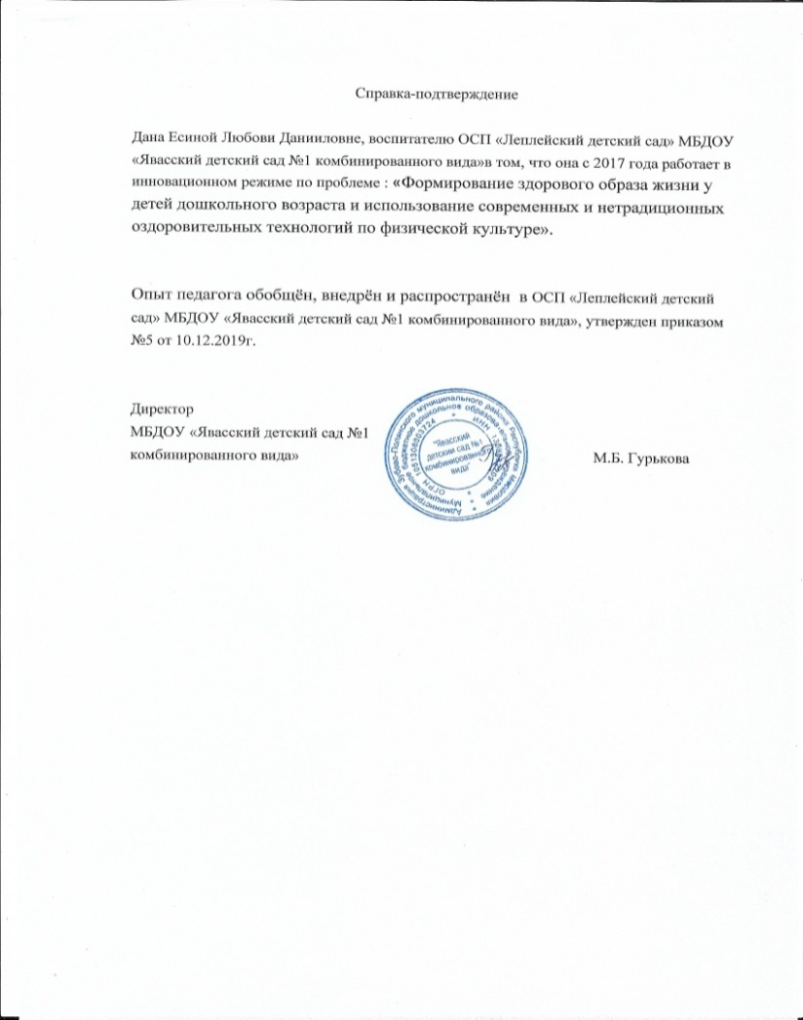
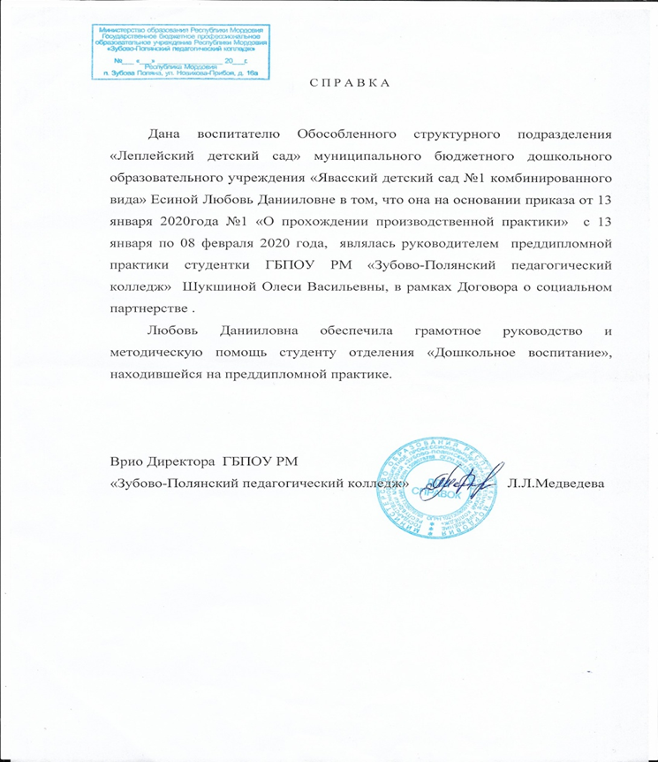
Участие в инновационной (экспериментальной) деятельности
Результат участия на уровне образовательной организации

Slide 4
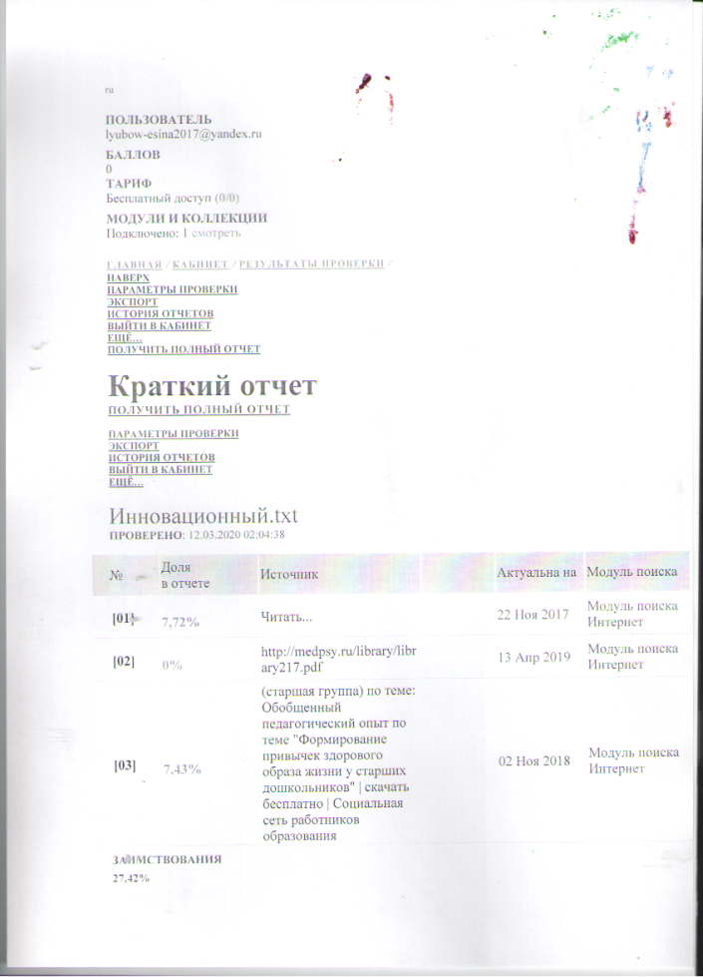
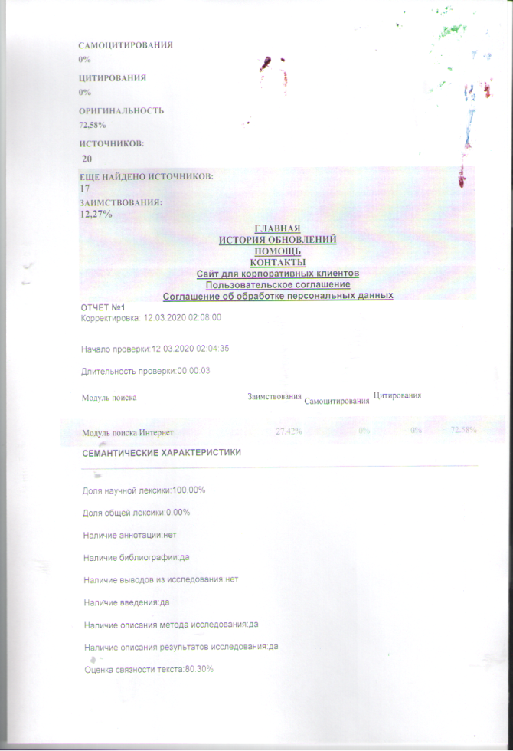
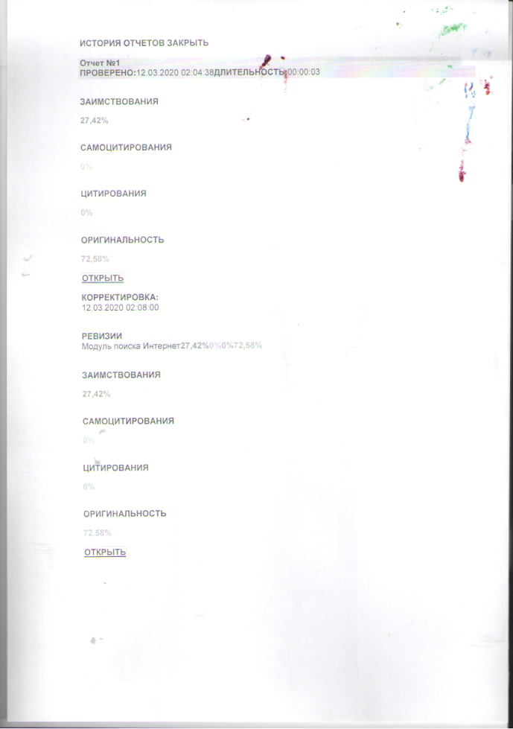

Slide 5
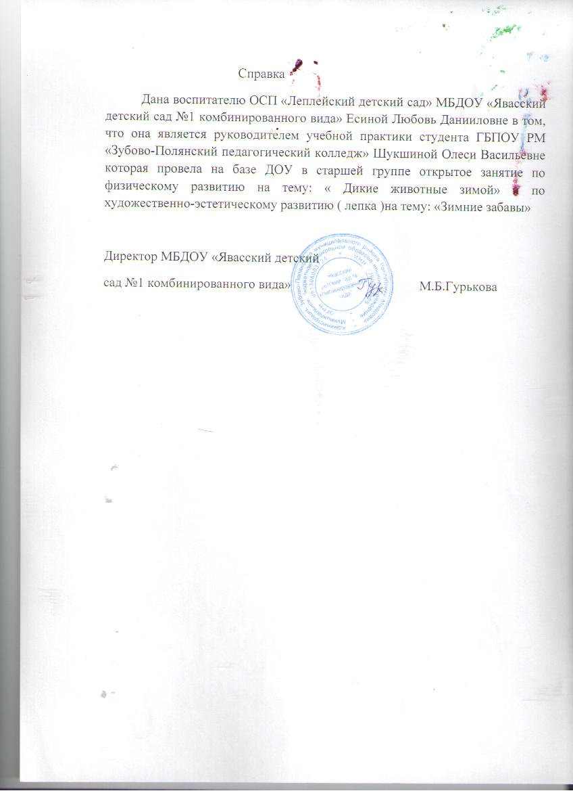
Наставничество
Эффективная педагогическая помощь молодым специалистам

Slide 6
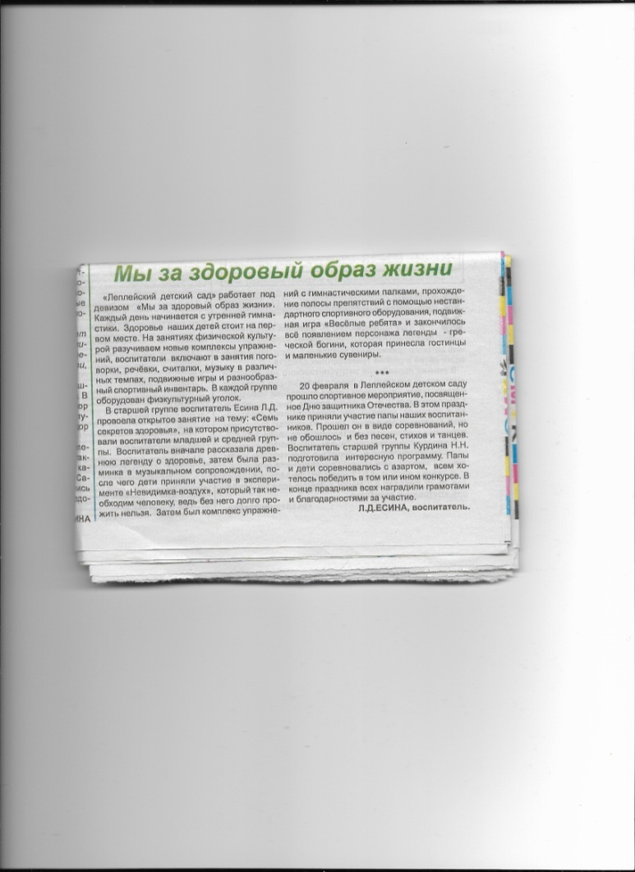
Наличие публикаций
Муниципальный уровень-1
Газета «Время и жизнь»
Зубово-Полянского
Района Республики
Мордовия 28февраля2020года.
№9 (8741), 4 страница, статья.
Республиканский уровень-
Российский уровень-

Slide 7
Результаты участия воспитанников:
-конкурсах;
-выставках
-турнирах;
-соревнованиях;
-акциях;
-фестивалях.
Муниципальный уровень: 1
Республиканский:3
Российский:

Slide 8



Slide 9

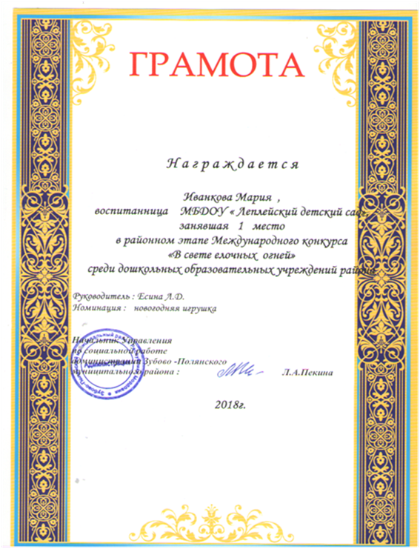

Slide 10
Наличие авторских программ, методических пособий

Slide 11
Выступление на заседаниях методических советов, научно-практических конференциях, педагогических чтениях, семинарах, секциях, форумах, радиопередачах (очно)
Уровень образовательной организации-2
Муниципальный уровень-3
Республиканский уровень-

Slide 12
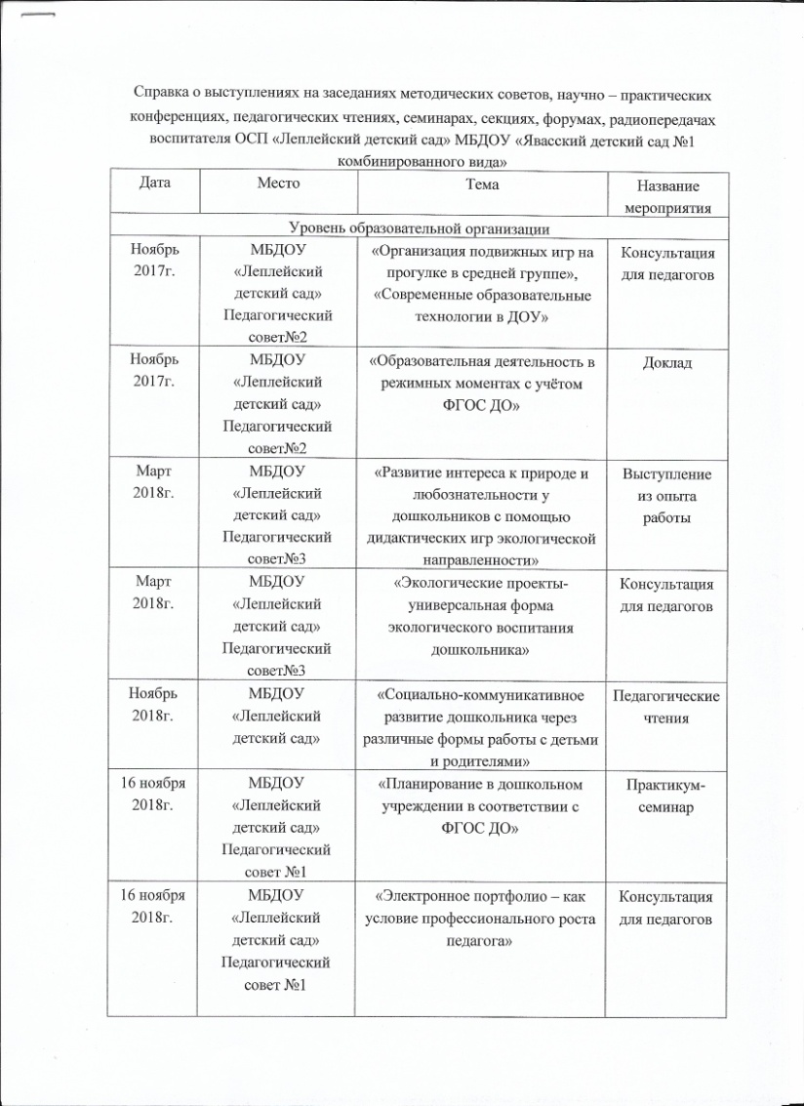
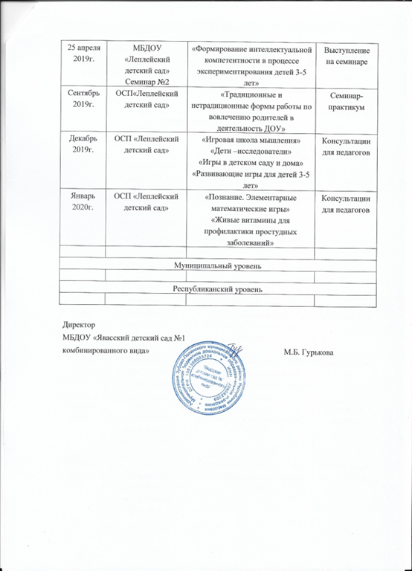

Slide 13
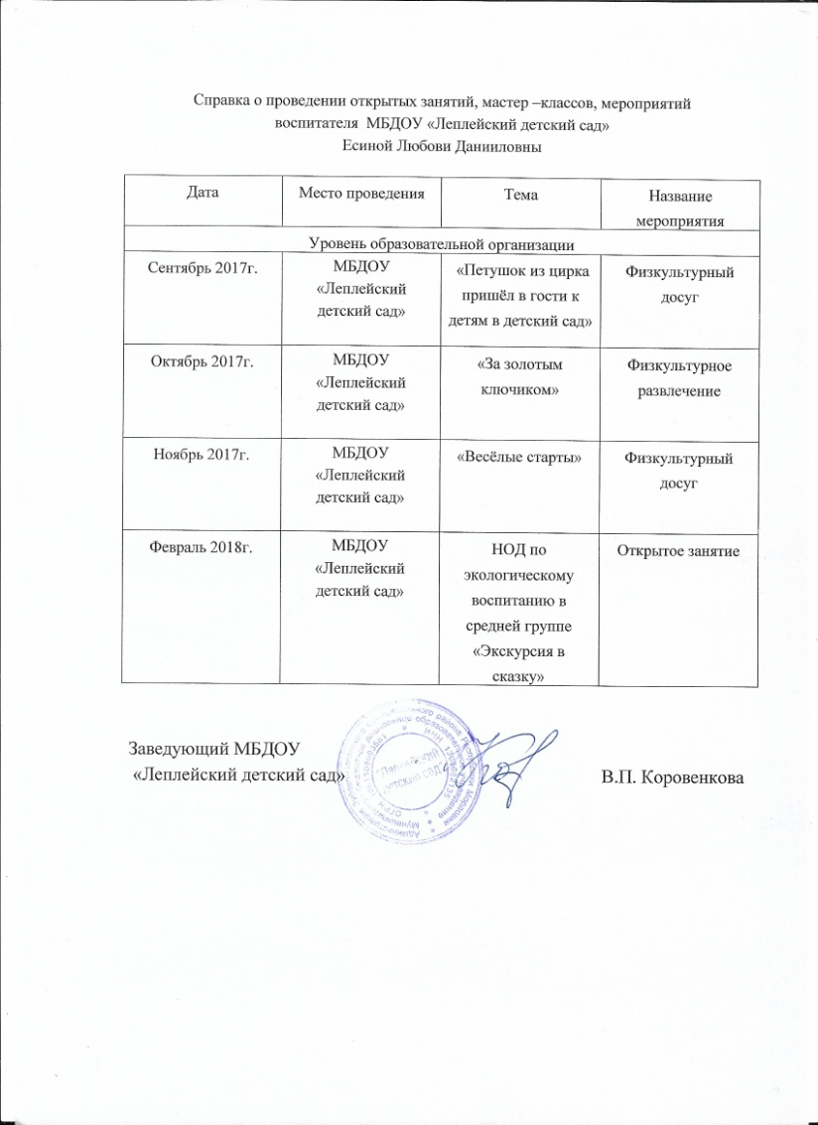
Проведение открытых занятий,
мастер –классов, мероприятий
Уровень образовательной организации-3
Муниципальный уровень-
Республиканский уровень-

Slide 14
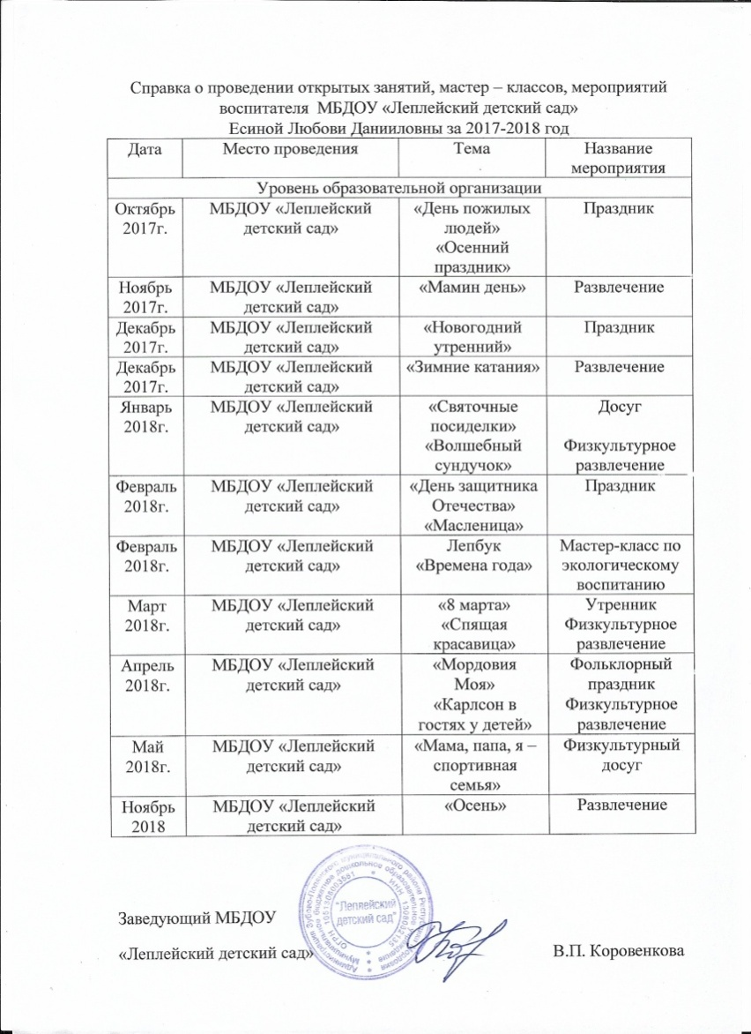

Slide 15
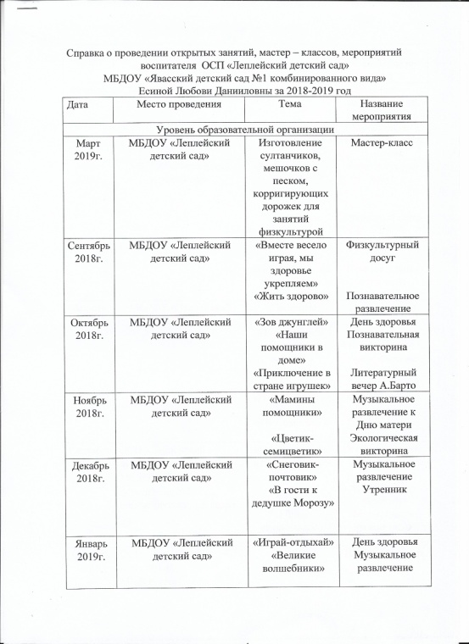
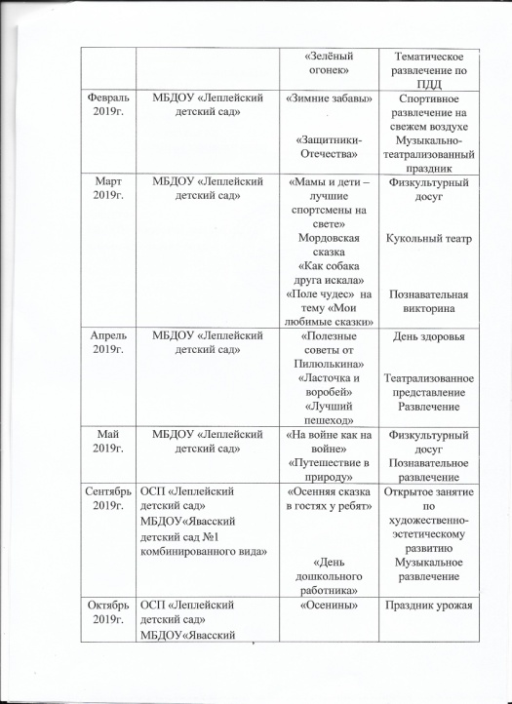
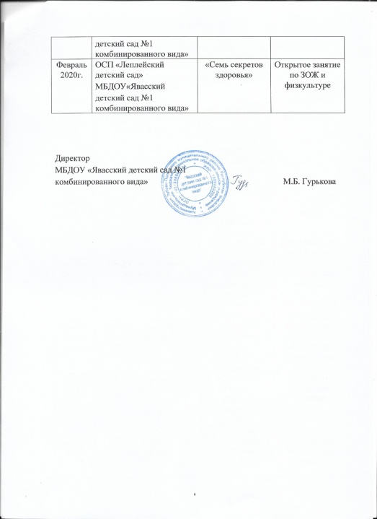

Slide 16
Экспертная деятельность
Муниципальный уровень-
Республиканский уровень-

Slide 17
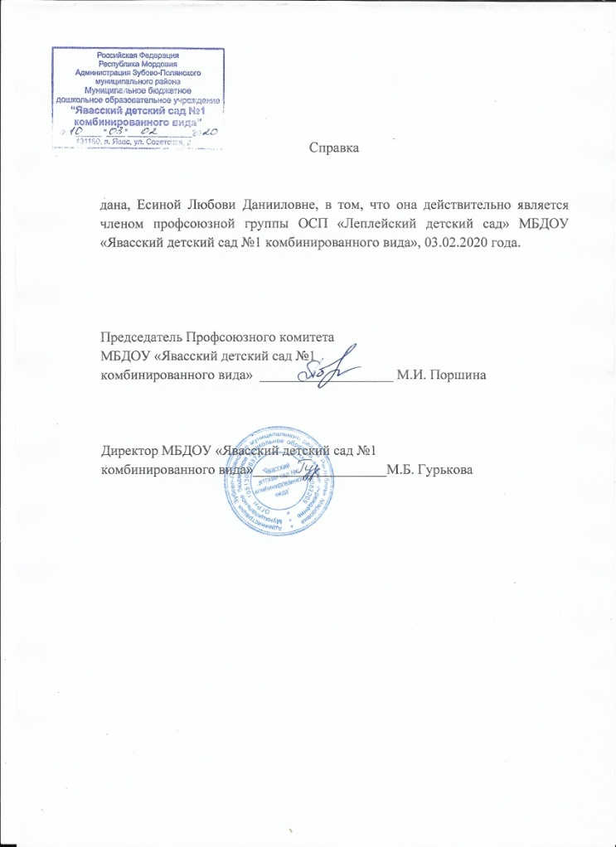
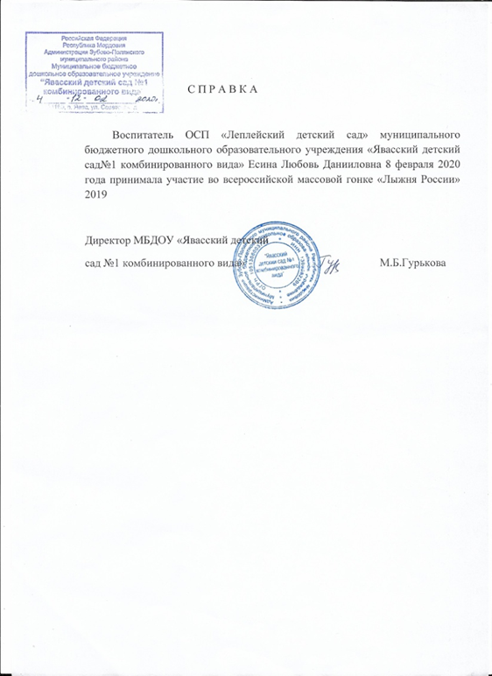
Общественно-педагогическая активность педагога, участие в комиссиях, педагогический сообществах, в жюри конкурсов
Член профкома-2

Slide 18
Позитивные результаты работы с воспитанниками:
Наличие системы воспитательной работы;
Наличие качественной , эстетически оформленной текущей документации;
Организация индивидуального подхода;
Снижение простудной заболеваемости воспитанников;
Отлаженная система взаимодействия с родителями;
Отсутствие жалоб и обращений родителей на неправомерные действия;
Реализация здоровьесберегающих технологий в воспитательном процессе;
Духовно-нравственное воспитание и народные традиции.

Slide 19
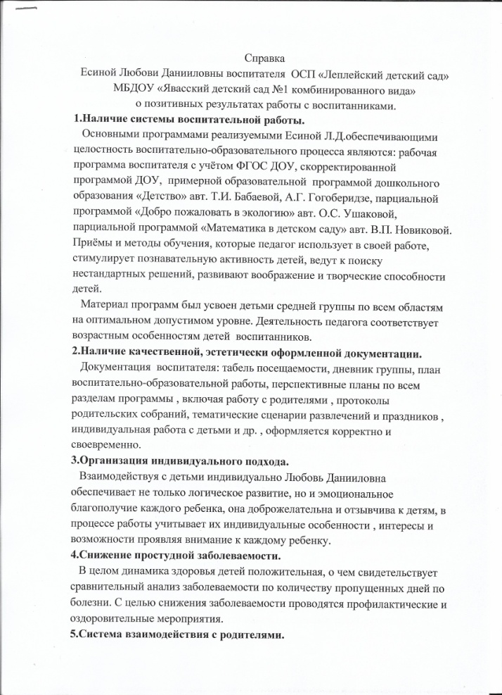
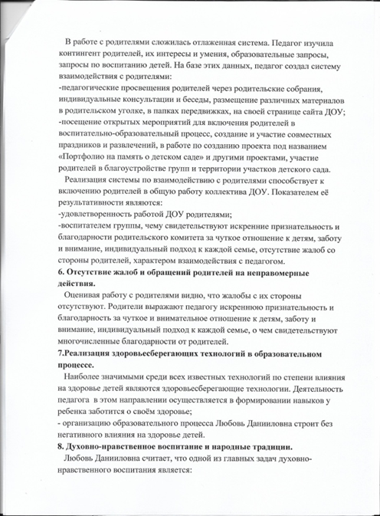

Реализуются 8 показателей

Slide 20
Качество взаимодействия с родителями:
Систематическое проведение родительских собраний;
Проведение круглых столов; консультаций в нетрадиционной форме (педагогическое просвещение родителей);
Проведение экскурсий, образовательных путешествий с детьми;
Проведение совместных конкурсов, выставок;
Организация родителей на субботниках, благоустройстве участков, создании развивающей среды группы.

Slide 21
Реализуются в полном объёме все показатели

Slide 22
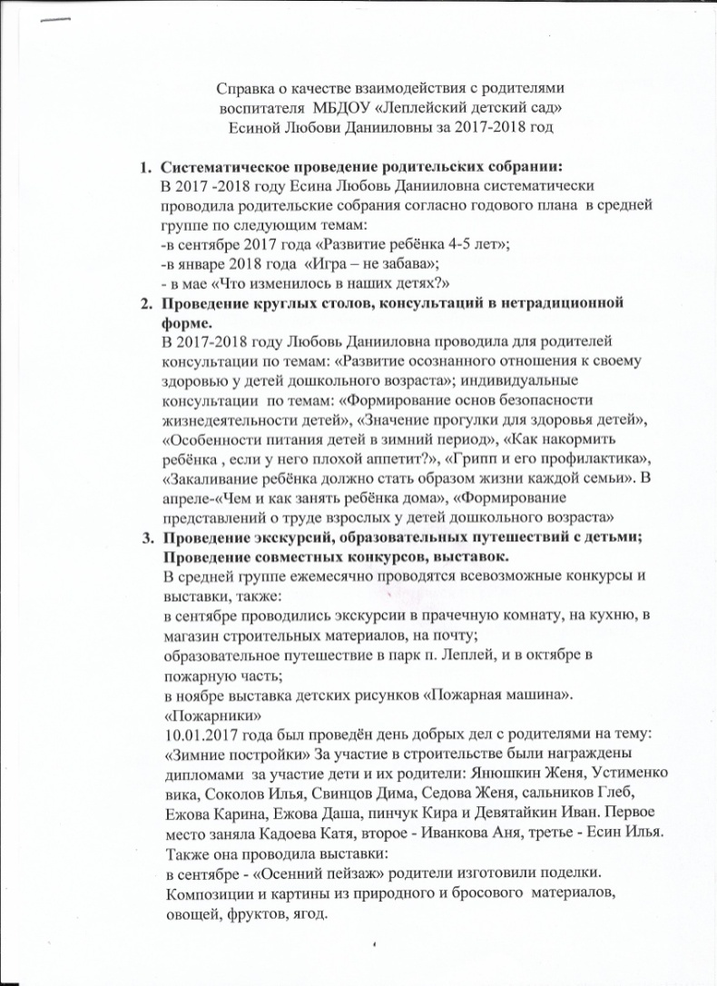
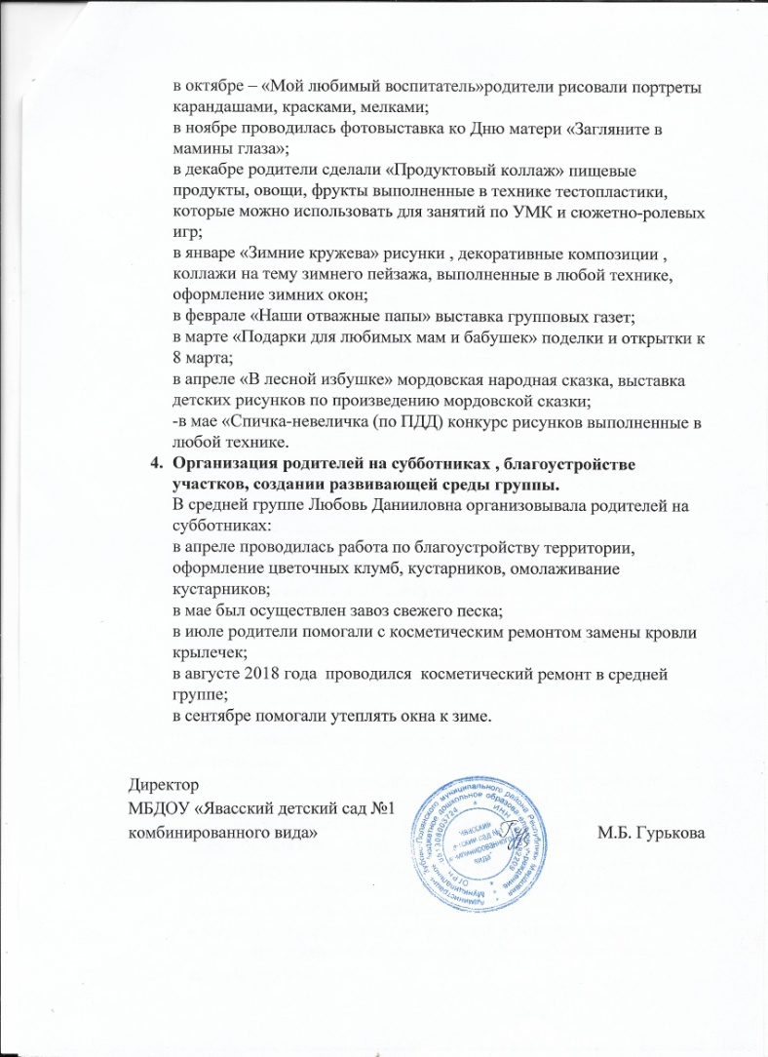

Slide 23
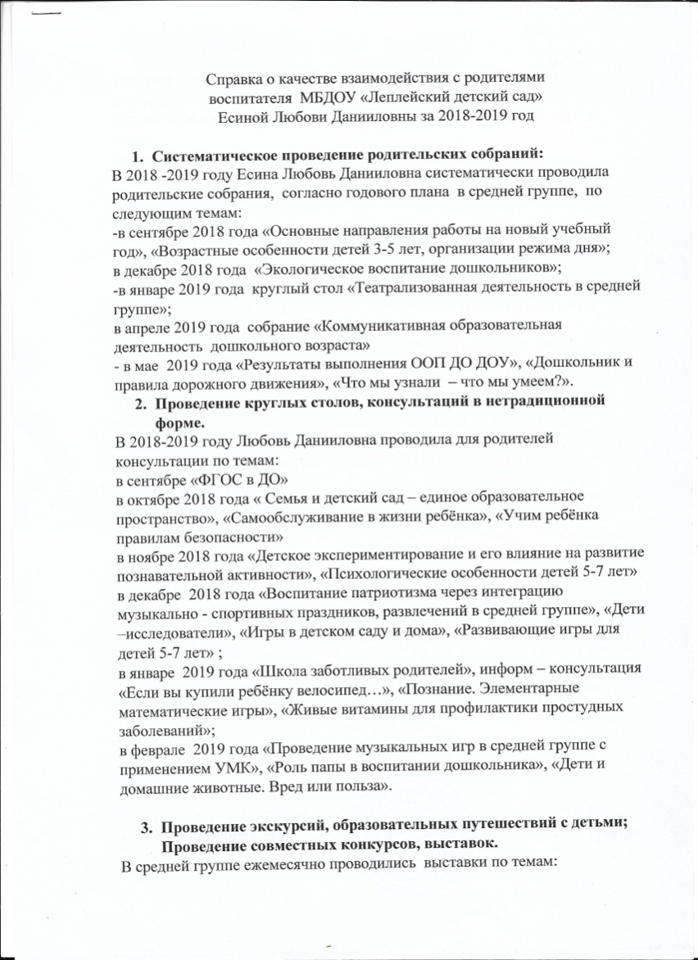
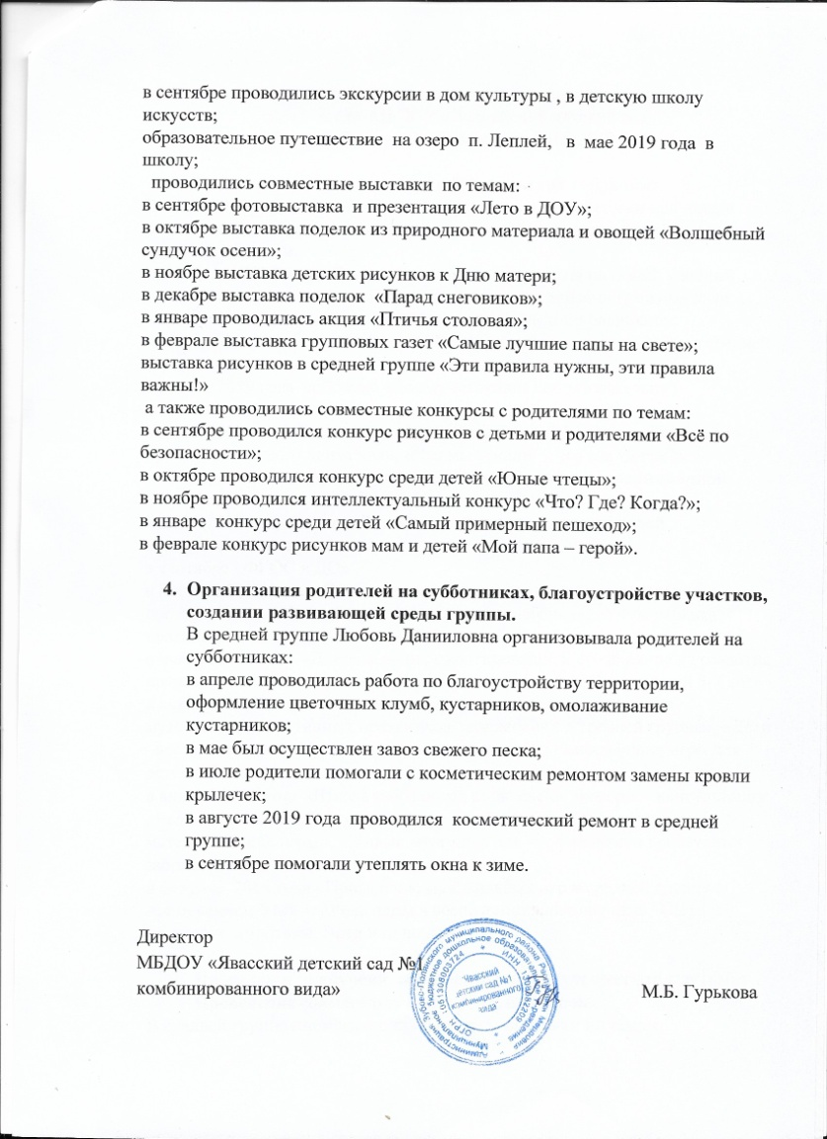

Slide 24
Работа с детьми из социально-неблагополучных семей

Slide 25
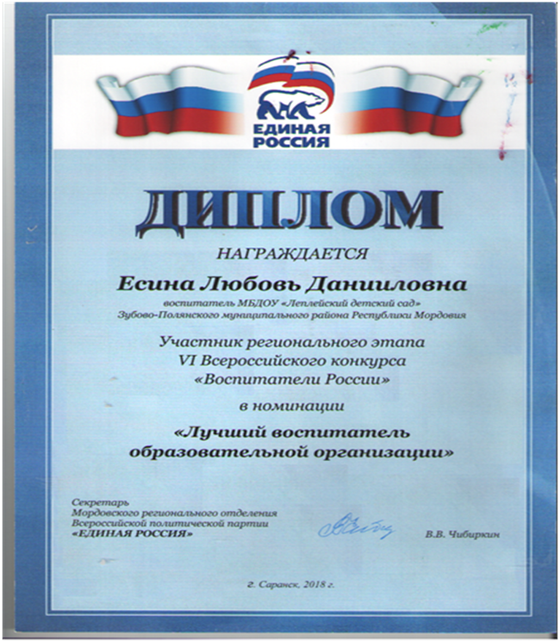
Участие педагога в профессиональных конкурсах
участие в очных муниципальных конкурсах-
Участие в очных конкурсах республиканского уровня

Slide 26


Награды и поощрения
Поошрения муниципального уровня
Поощрения республиканского уровня

Slide 27



Slide 28
